Slide 1
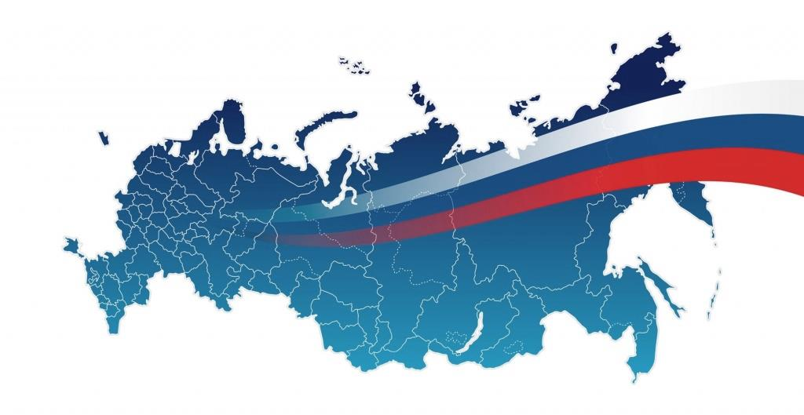

Основные итоги функционирования информационных систем, технологического и административно-финансового обеспечения
УФК по Алтайскому краю за 2018 год
Заместитель руководителя Управления – Печникова Г.Н.

Slide 2


Нормативные документы по реализации основных задач Отдела информационных систем и Отдела технологического обеспечения
В части ППО
Приказ Федерального казначейства от 21.03.2013 № 53 «Об утверждении порядка организации работ по доработке прикладного программного обеспечения в информационных системах Федерального казначейства»;
Приказ Федерального казначейства от 23.06.2016 № 212 «Об утверждении Порядка организации процессов жизненного цикла информационных систем в Федеральном казначействе»;
Приказ Федерального казначейства от 02.07.2018 № 188 «Об утверждении Порядка организации процессов жизненного цикла информационных систем в Федеральном казначействе».
В части обеспечения бесперебойного функционирования информационно-технической инфраструктуры
Порядок сопровождения и технического обслуживания прикладного программного обеспечения Федерального казначейства;
Регламент взаимодействия при возникновении аварийных ситуаций в информационных системах Федерального казначейства, утвержденный заместителем руководителя Федерального казначейства А.С. Албычевым от 29.06.2018;
Приказ Управления от 31.05.2018 №323 «О проведении мероприятий по обеспечению бесперебойного функционирования аппаратно-программного обеспечения и информационно-технической инфраструктуры Управления Федерального казначейства по Алтайскому краю»;
Приказ Управления от 24.12.2018 №659 «Об организации работы при наступлении нештатной ситуации в Управления Федерального казначейства по Алтайскому краю»;
Стандарты обслуживания ИТ-систем ФК версии 2.0 от 06.03.2014.
г. Барнаул altay.roskazna.ru

Slide 3

Централизация Системы управления эксплуатацией Федерального казначейства (СУЭ ФК)
Цель перехода на централизованную архитектуру СУЭ: создание единой для Федерального казначейства и
ФКУ ЦОКР отказоустойчивой и масштабируемой системы с единым гибким управлением процессами
управления, настройками, справочниками
Централизованная СУЭ ФК обеспечивает решение следующих задач:
Сокращение времени, требуемого для выявления и локализация сбоев в работе информационных систем ФК, для поиска источников проблем, причин их возникновения за счет унификации интеграционных механизмов;
Предоставление УФК дополнительных возможностей для контроля предоставление доступа к единой Базе знаний для технических специалистов и диспетчеров функционирования ТС;
Унификация структуры хранимой информации, учета ИТ-активов;
Создание единой среды мониторинга ИС ФК в СУЭ ФК;
Возможность оперативного сбора информации и формирования единой отчетности;
Консолидация нормативно-справочной информации ЦАФК/УФК, упрощение сбора данных эксплуатации для последующего анализа и планирования;
Переход на централизованный программно-аппаратный комплекс.
г. Барнаул altay.roskazna.ru

Slide 4
Показатели использования в Управлении СУЭ/ПУПЭ
Количество обращений по СУЭ/ ПУПЭ
г. Барнаул altay.roskazna.ru

Slide 5

Полномочия по регистрации пользователей в ГИИС «ЭБ»
Письмо Федерального казначейства от 09.02.2018 №07-04-05/13-2085 «Об обеспечении подключения пользователей единого портала», письмо Федерального казначейства от 30.04.2015 №07-04-05/03-278 «Об организации работы по подключению к системе «Электронный бюджет» и с целью обеспечения подключения пользователей организаций к компонентам системы «Электронный бюджет»
Приказ Управления от 28.02.2018 №135 «О назначении сотрудников Управления Федерального казначейства по Алтайскому краю, ответственных за подключение пользователей организаций к компонентам систем «Электронный бюджет»»
Заявки в Отдел информационных систем
г. Барнаул altay.roskazna.ru

Slide 6




Новый оператор связи, тестовая среда ППО АСФК в РЦОД
В 2018 году был осуществлен переход с оператора связи
ПАО «Мегафон» на ПАО «Ростелеком»
В 2018 году создана тестовая среда ППО АСФК Управления в РЦОД г. Городец
Тестовая среда ППО АСФК Управления
РЦОД
(г. Городец)
База данных АСФК Управления
г. Барнаул altay.roskazna.ru

Slide 7


Система хранения данных (СХД)
В 2018 году была осуществлена оптимизация СХД
Апрель 2018г.
250 ТБ
Сентябрь 2018г.
2300 ТБ
2018
г. Барнаул altay.roskazna.ru

Slide 8
Закупки 2018 и 2019 по 242 ВР
2018
Основные виды оказываемых услуг и поставляемых товаров:
услуги связи
услуги по использованию справочно-правовых систем
услуги по ремонту и техническому обслуживанию вычислительной техники и оргтехники
поставка запасных частей для вычислительной техники и оргтехники
услуги по продлению лицензий на использование ПО по безопасности информации
поставка расходных материалов для печатающих устройств
2018
2019
10
Заявок на потребность в товарах, работах услугах направлено
7
Государственных контракта заключено
31
Государственных контрактов заключено
36
Заявок на потребность в товарах, работах услугах направлено
г. Барнаул altay.roskazna.ru

Slide 9
Внедрение технологических регламентов
Внедрено 64 технологических регламента, в том числе 8 регламентов по работе в Системе комплексного информационно-аналитического обеспечения (СКИАО)
г. Барнаул altay.roskazna.ru

Slide 10






Порядок представления показателей ГГС в СКИАО
Заполнение перечня показателей
Гражданский служащий, замещающий должность до заместителя начальника отдела
начальник отдела
Помощник руководителя
заместитель руководителя
Согласование перечня показателей
начальник отдела
Заполнение таблицы ГГС
Гражданский служащий, замещающий должность до заместителя начальника отдела
начальник отдела
Помощник руководителя
заместитель руководителя
Заполнение справочника показателей
Ответственный исполнитель
Утверждение перечня показателей
заместитель руководителя
руководительУправления
Согласование таблицы ГГС
начальник отдела
Утверждение сопроводительного письма
заместитель руководителя
руководительУправления
Сопроводительное письмо
Ответственный исполнитель
Утверждение таблицы ГГС
заместитель руководителя
руководительУправления
г. Барнаул altay.roskazna.ru

Slide 11
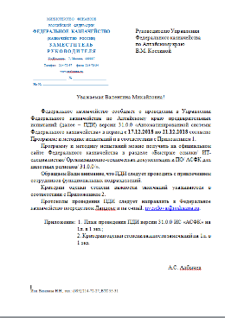
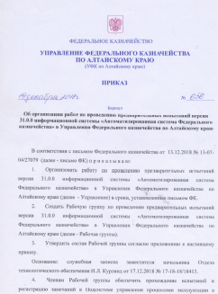

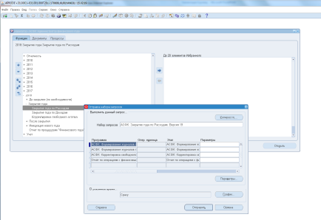
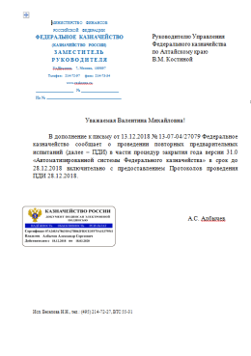
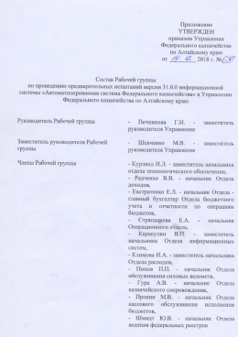



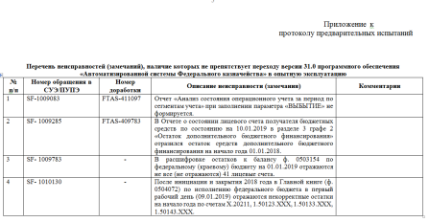
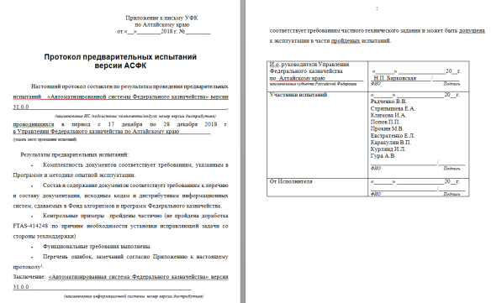

Проведение предварительных испытаний версии 31.0. ИС «АСФК»
Проверка доработок АСФК
 | Номер доработки | Номер замечания
 | FTAS-409783 | SF-1009285
 | FTAS-411097 | SF-1009083
 | FTAS-413012
 | FTAS-435901
 | FTAS-431380
 | FTAS-414248
АСФК
ОТО, ОО, ОД, ОКОИБ, ООСВ, ОБУиО, ОИС, ОКС
Письма ФК
от 13.12.2018 № 13-07-04-27079 «О проведении ПДИ версии 31.0. в УФК по Алтайскому краю»,
от 24.12.2018 № 13-07-04/28044 «О проведении повторных ПДИ версии 31.0 в Алтайском крае»
Приказ Управления от 19.12.2018 №656 «Об организации работ по проведению предварительных испытаний версии 31.0.0 ИС «АСФК»
Протоколы проведения предварительных испытаний версии АСФК
(Письма УФК по Алтайскому краю
от 21.12.2018 № 17-18-15/12006,
от 28.12.2018 № 17-18-15/12226)
г. Барнаул altay.roskazna.ru

Slide 12









  Порядок организации работы при наступлении нештатной ситуации в Управлении
  (утвержден Приказом Управления Федерального казначейства по Алтайскому краю от 24 декабря 2018 г. № 659)
Регистрация сбоя
Сохранение проблемы
Невозможность, существенное затруднении в проведении платежных операций
Объявление Аварии
!
Заседание Комиссии по ПУФ, определение приоритетных платежей
Text
возможность проведения платежных операций штатным способом
50
минут
Восстановление работоспособности ИС
Проведение возможными способами только приоритетных платежей
г. Барнаул altay.roskazna.ru

Slide 13








Миграция данных из ИС «Аксиок.Net»
Данные из Подсистемы «Учет и отчетность»
Данные из Подсистемы «Учет нефинансовых активов»
Данные из Подсистемы «Зарплата и кадры»
Единая информационная система управления кадровым составом ГГС РФ
Централизованная ИС «Аксиок.Net»
Миграция
г. Барнаул altay.roskazna.ru

Slide 14



Недвижимое имущество и земельные участки
Недвижимое имущество
Земельные участки
Приняты в безвозмездное пользование помещения в с. Шелаболиха (экономия по аренде составила 41233 руб.)
1. Размежовано 12 участков с выделом 7778 кв.м. (подлежащих отказу), из которых произведен отказ от 10 участков общей площадью 6577 кв.м.;
2. Дополнительно произведен отказ от 3 земельных участков под переданными зданиями площадью 862 кв.м.;
3. Уточнены границы земельного участка в г. Алейске, права зарегистрированы.
Приняты в оперативное управление помещения в с. Солтон
Передано 15 объектов недвижимости, общей площадью 1756,98 кв.м., с последующей регистрацией прав в Росреестре.
г. Барнаул altay.roskazna.ru

Slide 15

Передано ДГУ
Передача имущества в МФ ФКУ «ЦОКР» в г. Новосибирске
2017
31
2016
12
Не подлежит передаче
6
ДГУ
на 2019
2
2018
11
Движимое имущество балансовой стоимостью свыше 40000 руб. (ОИС) на общую сумму 475 456,5 руб.
Автопринадлежности стоимостью
до 40 000 руб. и свыше 40 000 руб. на общую сумму 1 262 514,73 руб.
Гараж в с. Алтайское
Переданы обязательства по уплате аренды по 2 земельным участкам
г. Барнаул altay.roskazna.ru

Slide 16


Осуществление Филиалом №1 закупок для нужд Управления
В рамках реализации положений Приказа № 217 в части планирования закупок для нужд Управления на 2019-2021 годы Управлением в ФКУ «ЦОКР» (Филиал):
до 01.07.2018 в ППО АКСИОК.Net направлена информация в количественном выражении о потребности Управления в товарах, работах, услугах на 2019-2021 гг.;
20.08.2018 направлены 153 Заявки на потребность в товарах, работах, услугах, выполнение которых должно осуществляться с 01.01.2019 (после 01.09.2018 заявки направлялись в счет имеющейся экономии по контрактам энергоснабжения (канцелярские товары, хозяйственные товары, датеры, сетевые фильтры и пр.);
до 01.11.2018 направлены изменения в соответствии с новым Порядком применения классификации операций сектора государственного управления (Приказ Минфина от 29.11.2017 №209-н).
г. Барнаул altay.roskazna.ru

Slide 17


Ремонт
Инженерные системы
Из 9 заявок Управления на разработку ПСД и ремонт:
Получено 5 ПСД и 2 Технических заключения на ремонт:
В рамках исполнения контракта на оказание услуг по техническому обслуживанию и ремонту недвижимого имущества осуществлено:
- замена приборов учета водоснабжения в 9 зданиях (Отделы № 1, 5, 6, 22, 27, 28, 31, 57 (с. Зональное), УФК);
- замена приборов учета электроснабжения в 5 зданиях (Отделы № 2, 48, 54, 50, УФК);
- поверка и ТО узлов учета тепловой энергии в 24 зданиях (Отделы № 1, № 9, № 57 (с. Зональное), № 13, № 16, № 18, № 19, № 20, № 22, № 63 (с. Гальбштадт), № 25, № 28,
№ 51 (с. Поспелиха), № 30, № 33 (с. Смоленское), № 37, № 38, № 43, № 48, № 51 (с. Шипуново);
- ремонт узлов учета тепловой энергии в 4 зданиях (Отделы № 1, № 33 (г. Белокуриха), № 43, № 60);
- ТО и ремонт электрокотлов в 14 зданиях (Отделы № 4, № 5, № 10, № 15, № 27, № 34, № 35, № 46, № 47, № 49, № 53, № 59, № 61, Объект УФК).
- крыши зданий Управления;
- внутренней отделке помещений здания Управления К9;
- системы отопления в Отделе № 12 (с. Калманка);
- канализационной насосной станции Управления;
- крыши в Отделе № 57 (г. Бийск);
- внутренней отделке помещений здания Управления К 13;
- сети водоснабжения в Отделе № 42 (с. Староалейское);
- помещений в Отделе №63 (с. Славгородское);
- усиление конструкций здания УправленияК9.
- канализационной насосной станции Управления;
- системы отопления в Отделе № 12 (с. Калманка);
- внутренней отделке помещений здания Управления К9;
- помещений в Отделе №63 (с. Славгородское);
- крыши зданий Управления; - Техотчет по обследованию крыши и перекрытия Бийск;
- Техотчет по усилению конструкций здания УправленияК9.
Завершены капитальные ремонты на 3 объектах:
- системы отопления в Отделе № 12 (с. Калманка); ;
- канализационной насосной станции Управления;
помещений в Отделе №63 (с. Славгородское);
Кроме того, без разработки ПСД проведены ремонтные работы:
- аварийные работы по ремонту трубопровода канализации в Управлении.
- установка перегородки с дверью в Отделе № 16 (с. Краснощеково).
- ремонт сети водоснабжения в Отделе № 42 (с. Староалейское).
- ремонт системы водоснабжения и отопления в Отделе № 19 (с. Курья).
- установка 4 дверей в зданиях с. Зональное, с. Красногорское, с. Петропавловское, с. Панкрушиха.
Произведен монтаж 20 кондиционеров в помещениях Управления и Отдела № 54.
г. Барнаул altay.roskazna.ru

Slide 18
Опросный лист по результатам деятельности
Межрегионального Филиала ФКУ «ЦОКР» в г. Новосибирск
В редакции Управления:
Пункт V. Обеспечение начисления оплаты труда и других выплат дополнить критерием: - правильность расчетов по заработной плате и другим выплатам.
Дополнить Вопросы оценки деятельности пунктом VII. Соблюдение сроков исполнения государственных контрактов и организация работы по их исполнению: - на оказание услуг по техническому обслуживанию и ремонту недвижимого имущества; - на оказание услуг по техническому обслуживанию и ремонту систем инженерного обеспечения; - на оказание услуг по проведению противопожарных мероприятий; - на оказание услуг по уборке помещений административных зданий; - на оказание услуг по уборке прилегающих территорий.
Причины выставления не максимальных оценок:
1. Ненадлежащее исполнение контракта по содержанию недвижимого имущества (уборка помещений, вывоз ТКО): февраль, апрель,;
2. Нарушение сроков:
заключения государственных контрактов на оказание коммунальных услуг, услуг по содержанию и эксплуатации недвижимого имущества и оборудования: февраль, апрель;
предоставления оригиналов Извещений на поставленные товары: март, ;
исполнения заявок и сроков исполнения государственных контрактов по разработке ПСД: июнь, июль, август, сентябрь;
подписания актов приема-передачи движимого имущества свыше 40 000 р., автомобильных принадлежностей: май, июнь, июль, август, сентябрь,;
выплаты заработной платы: октябрь.
• принятия недвижимого имущества: май, июнь, июль, август, сентябрь.
г. Барнаул altay.roskazna.ru

Slide 19
Ведение бюджетного и налогового учета по главе 100 «Федеральное казначейство»
Федеральный закон от 06.12.2011 № 402-ФЗ «О бухгалтерском учете»
Приказ Министерства финансов Российской Федерации от 01.12.2010 № 157н «Об утверждении Единого плана счетов бухгалтерского учета для органов государственной власти (государственных органов), органов местного самоуправления, органов управления государственными внебюджетными фондами, государственных академий наук, государственных (муниципальных) учреждений и Инструкции по его применению
Приказ Министерства финансов Российской Федерации от 06.12.2010 № 162н «Об утверждении Плана счетов бюджетного учета и Инструкции по его применению»
Приказ Управления Федерального казначейства по Алтайскому краю от 14.08.2017 № 378 «Об утверждении Положений об Отделах Управления Федерального казначейства по Алтайскому краю»
В МТУ Росимущества направлено 65 изменений в Карты федерального имущества и внесено 504 записи об изменениях сведений об объекте учета, в связи с изменением остаточной стоимости объектов Управления.
г. Барнаул altay.roskazna.ru

Slide 20
Внедрение централизованной информационной системы учета финансово-хозяйственной деятельности Управления «АКСИОК.Net»
Ведение бюджетного учета и формирование бюджетной отчетности
по главе 100 «Федеральное казначейство» в 2018 году
Децентрализованная информационная система «АКСИОК.Net»
Централизованная информационная система «АКСИОК.Net»
С 1 января 2019 года ведение бюджетного учета осуществляется
в ППО 1С «Электронный бюджет»
г. Барнаул altay.roskazna.ru

Slide 21
Бюджетная отчетность по главе 100 «Федеральное казначейство»
Приказ Федерального казначейства от 17.12.2018 № 416
«О сроках и порядке представления годовой, квартальной и месячной отчетности об исполнении федерального бюджета по главе 100 «Федеральное казначейство» и отчетности в государственные внебюджетные фонды Российской Федерации в 2019 году»
Приказ Минфина России от 13.06.1995г. №49
«Об утверждении методических указаний о проведении инвентаризации имущества и финансовых обязательств»
В 2018 году сформировано и представлено в Управление делами Федерального казначейства 362 отчета по главе 100 «Федеральное казначейство». Получены уведомления о принятии отчетности без замечаний.
г. Барнаул altay.roskazna.ru

Slide 22
Полномочия по администрированию доходов по главе 100 «Федеральное казначейство»
Приказ Федерального казначейства от 15.06.2017 № 136 «Об осуществлении бюджетных полномочий главного администратора (администратора) доходов федерального бюджета Федеральным казначейством и бюджетных полномочий администратора доходов федерального бюджета территориальными органами Федерального казначейства и федеральным казенным учреждением «Центр по обеспечению деятельности Казначейства России»
139 уведомлений об уточнении вида и принадлежности платежа при уточнении невыясненных поступлений, зачисляемых в федеральный бюджет
За 2018 год поступило доходов в сумме 2 464 136 949,30 рублей
№ п/п | Код классификации доходов бюджетов | Поступило в 2018 году (руб.) | Наименование источника доходов
1 | 10011607000016000140 | 20 000,00 | Денежные взыскания (штрафы) за нарушение законодательства Российской Федерации об основах конституционного строя Российской Федерации, о государственной власти Российской Федерации, о государственной службе Российской Федерации, о выборах и референдумах Российской Федерации, об Уполномоченном по правам человека в Российской Федерации (федеральные государственные органы, Банк России, органы управления государственными внебюджетными фондами Российской Федерации)
2 | 10011618010016000140 | 70 000,00 | Денежные взыскания (штрафы) за нарушение бюджетного законодательства (в части федерального бюджета) (федеральные государственные органы, Банк России, органы управления государственными внебюджетными фондами Российской Федерации)
3 | 10011633010016000140 | 115 000,00 | Денежные взыскания (штрафы) за нарушение законодательства Российской Федерации о контрактной системе в сфере закупок товаров, работ, услуг для обеспечения государственных и муниципальных нужд для нужд Российской Федерации (федеральные государственные органы, Банк России, органы управления государственными внебюджетными фондами Российской Федерации)
4 | 10011690010016000140 | 5 000,00 | Прочие поступления от денежных взысканий (штрафов) и иных сумм в возмещение ущерба, зачисляемые в федеральный бюджет (федеральные государственные органы, Банк России, органы управления государственными внебюджетными фондами Российской Федерации)
5 | 10011701010016000180 | 17 880 606,30 | Невыясненные поступления, зачисляемые в федеральный бюджет (федеральные государственные органы, Банк России, органы управления государственными внебюджетными фондами Российской Федерации)
6 | 10020801000010000180 | 2 446 046 343,00 | Перечисления из федерального бюджета (в федеральный бюджет) для осуществления возврата (зачета) излишне уплаченных или излишне взысканных сумм налогов, сборов и иных платежей, а также сумм процентов за несвоевременное осуществление такого возврата и процентов, начисленных на излишне взысканные суммы
г. Барнаул altay.roskazna.ru

Slide 23
Перечень мероприятий по передаче бухгалтерского (бюджетного учета) по главе 100 «Федеральное казначейство» в ФКУ «ЦОКР»
Передача бухгалтерского (бюджетного учета) по главе 100 «Федеральное казначейство» в ФКУ «ЦОКР»
Первоочередные мероприятия до 01.04.2019 г.
Создание Рабочей группы по централизации бюджетного учета и формированию бюджетной отчетности по главе 100 в ФКУ «ЦОКР» г. Новосибирска, участие в еженедельных ВКС с ФК
Анализ организации ведения бюджетного учета Управления
Проведение годовой инвентаризации всех активов и обязательств Управления
Утверждение Учетной политике Управления
Заключение соглашения с МФ ФКУ «ЦОКР» в г.Новосибирске по ведению бюджетного учета и формированию бюджетной отчетности Управления с 1 января 2019 года
Миграция данных в ГИИС «Электронный бюджет» 1С
Формирование оперативной информации по счетам бюджетного учета по состоянию на 01.01.2019.
Формирование регистров бухгалтерского учета для передачи остатков
Формирование главной книги (ф.0504072) за 2018 год после закрытия счетов бюджетного учета отчетного финансового года.
Формирование и предоставление отчетности в налоговые, внебюджетные и статистические органы.
Формирование исходящих остатков по счетам бюджетного учета по состоянию на 01.01.2019.
Формирование Акта приема передачи данных по счетам бюджетного учета по состоянию на 01.01.2019 с приложением подтверждающих документов
г. Барнаул altay.roskazna.ru

Slide 24

Организация делопроизводства
Поставлено
на контроль
2017 год
1397
2018 год
1509
Корреспонденция | 2017 г. | 2018 г.
Входящая | 91847 | 57373
Исходящая | 18460 | 12286
Внутриведомственная | 28319 | 23588
Обращения граждан | 247 | 232
Ответы на обращения | 238 | 225
г. Барнаул altay.roskazna.ru

Slide 25
Внешняя оценка деятельности Управления в 2018 году
Количество проведенных анкетирований
Количество Респондентов
г. Барнаул altay.roskazna.ru

Slide 26
Периодичность проведения анкетирований отделами Управления в 2018 году
Проведено
3 раза
Отделы № 26, № 51
Проведено
2 раза
Отделы № 4, № 12, № 13, № 33, № 37, № 38, № 41, № 43, № 45, № 47, № 53, № 58, № 59
ОЦБ
ОД
Проведено
1раз
Отделы № 3, № 5, № 6, № 7, № 8 , № 9 № 10, № 14, № 15, № 18, 19, № 20, № 21, № 22, № 23, № 25, № 27, № 28, № 30, № 31, № 32, № 34, № 36, № 39, № 42, № 46, № 48, № 49, № 50, № 52, № 54, № 57, № 60, № 61, № 62 , 63
ООСВ, ОР
Количество Респондентов
г. Барнаул altay.roskazna.ru

Slide 27


Обеспечение пожарной безопасности
Ежеквартальное техническое обслуживание и ремонт систем охранно-пожарной сигнализации
Проверки органами Государственного пожарного надзора
Дистанционное обучение 106 сотрудников УФК по программе «Пожарно-технический минимум»
Огнезащитная обработка крыш: 13 зданий
2018
2019
Проверка пожарных кранов:
30 штук в 6 зданиях
Проверка качества огнезащитного состава:
62 здания
3
Усть-Пристань
Ребриха
Панкрушиха
8
март
Калманка
Мамонтово
Чарышское
Шипуново
Поспелиха
Шелаболиха
Алейск
замечаний не выявлено
Испытание наружных пожарных лестниц и ограждений кровли в 3 зданиях
Перекатка пожарных рукавов: 30 штук в 4 зданиях
октябрь
Техническое обслуживание и перезарядка огнетушителей: 428 штук
Советское
г. Барнаул altay.roskazna.ru

Slide 28
Проведение мероприятий в области охраны труда
Проведен вводный инструктаж | c 25 сотрудниками, принятыми на службу в Управление
 | c 45 работниками ЦОКРа и сторонних организаций
Организовано обучение по оказанию первой помощи | 60 вновь принятых на службу в Управление сотрудников
 | 83 гражданских служащих, ответственных за организацию работы по охране труда в Управлении
Обеспечено проведение инструктажей по охране труда, проверки знаний, присвоения I группы по электробезопасности неэлектротехническому персоналу Управления.
C 2012 года Управлению, как ответственному работодателю, устанавливается максимальная скидка к страховому тарифу на обязательное социальное страхование от несчастных случаев на производстве и профессиональных заболеваний в размере 40%.
г. Барнаул altay.roskazna.ru

Slide 29

Результаты работы архива Управления
Подготовлены, утверждены и согласованы описи дел за 2014 год
Предстоит обеспечить в 2019
Переданы на государственное хранение документы за 2002-2003 годы в количестве 103 дел
Передачу на государственное хранение документов за 2003 год
Приняты на постоянное хранение в архив Управления документы 2015 года – 635 дел
40 территориальными отделами обеспечена передача документов постоянного хранения на государственное хранение в муниципальные архивы
Передачу на хранение в архив Управления документов за 2016 год
Уничтожены документы временного срока хранения за 2012 год в количестве 3344 томов
Уничтожение документов за 2013 год
Составлен и представлен в Государственный архив Алтайского края Паспорт архива Управления за 2018 год
г. Барнаул altay.roskazna.ru

Slide 30
Спасибо
за внимание!
г. Барнаул altay.roskazna.ru

